Slide 1
과제 요약
DX 관련 주요 학습 이력
과제명
mini LED 모델의 모듈 배면 FFC CNT 빛 누출 Tape 부착 불량 자동 검출
1. Domain DX 역량인증 Level1 - Pass (23년 02월)
2. 데이터 분석 준전문가 (ADsP) - Pass (21년 06월)
과제 유형
DX for Company
과제실행자
(소속)
임지원Y
(TV UHD1 Project)
과제 개요
1. 기존 검증 방식의 문제점 개선
: BM사 모듈 조립 후 출하검사 시 모듈 배면 ‘FFC CNT 빛 누출 Tape’ 부착에 대한 육안 점검을 수행함
→ 육안 점검 과정에서의 작업자 오류 가능성 존재, 불량 검출 시간이 많이 소요됨 (Loss 발생)
→ 불량 검출 정확도 개선 및 검출 시간 감소를 통해, 점검 시 발생하는 Loss 감소에 기여
2. 딥러닝 기법(YOLOv5)을 활용한 양/불 자동 판정 모델 구현 : Mini LED 모델의 모듈 배면 ‘FFC CNT 빛 누출 Tape’ 부착에 대한 불량 자동 검출 모델을 구현하여, 기존 대비 불량 검출 정확도를 정량화 및 개선하고 검출 시간을 감소할 수 있도록 함.
과제 성과
- ‘FFC CNT 빛 누출 Tape’ 부착 불량 검출 정확도 증가로 모듈 불량률 감소
- 모듈 불량률 감소를 통한 소비자 만족도 증가
- ‘FFC CNT 빛 누출 Tape’ 부착 불량 검출 정확도 100% 달성
- ‘FFC CNT 빛 누출 Tape’ 부착 불량 검출 시간 감소 (약 3분 → 5초)
정성적 성과
정량적 성과
Best
Practice
1. 모듈 배면 ‘FFC CNT 빛 누출 Tape’ 부착 불량 자동 검출 모델 개발
① mini LED 모델의 모듈 배면 ‘FFC CNT 빛 누출 Tape’ 부착에 대한 양/불 판정 Data 수집
② Roboflow를 활용해 Data 전처리 (Annotation, 데이터 분류, Augmentation)
③ YOLOv5 딥러닝 기법을 활용한 Data 학습 및 양/불 판정 모델 구현
④ Test 과정을 통해 양/불 판정 모델 정확도 확인
2. 모듈 검사 과정의 DX 적용을 위한, 향후 프로세스 개선 방안 제시
① BM사 검사 시 양/불 판정에 대한 이미지 공유 요청
② 이미지에 대한 양/불 분류 모델 구축 후 법인 / BM사로의 배포를 통한 확산 전개

Slide 2
Domain DX Level 2과제
mini LED 모델의 모듈 배면 FFC CNT 빛 누출 Tape 부착 불량 자동 검출
목차
Ⅰ. 과제 배경 및 목적
Ⅱ. Data 수집
Ⅲ. Data 전처리 (Roboflow 활용)
Ⅳ. Data 학습 및 모델 구현 (YOLOv5 활용)
Ⅴ. 모델 평가 및 성과
Ⅵ. 확산 전파 및 향후 계획
Ⅶ. 프로세스/사람 변화 관리 및 Communication
TV UHD1 Project 임지원Y

Slide 3
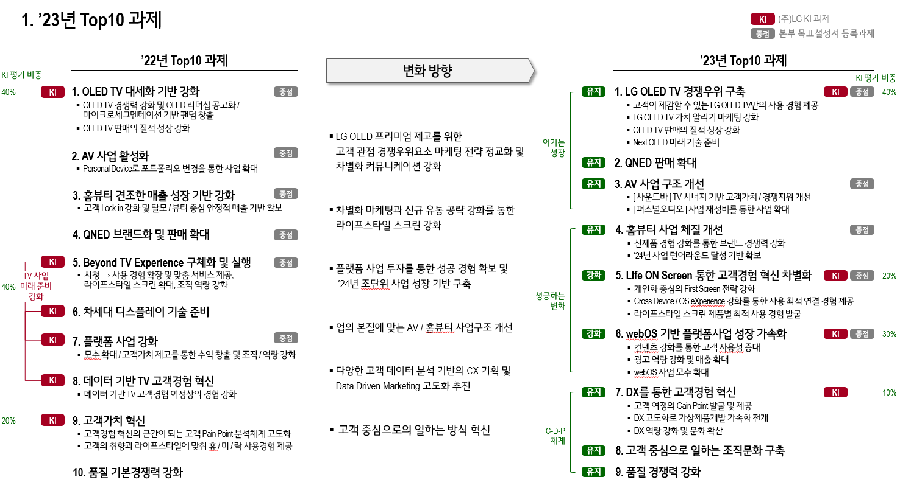
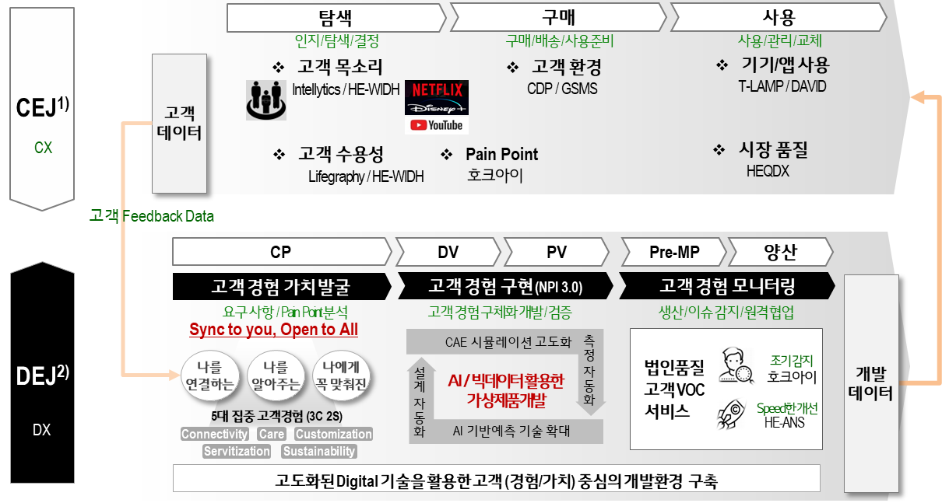
Ⅰ. 과제 배경 및 목적
기존 검증 방식의 문제점 개선
-. 기존 검증 방식 (육안 점검) : BM사 모듈 조립 후 FI 검사 및 출하검사 시 사람이 직접 부자재 부착 점검을 진행함
-. 기존 검증 방식의 문제점
1) 육안 점검 과정에서 작업자 오류 가능성 : 불량 검출에 대한 휴먼 에러 발생의 가능성 존재
2) 불량 검출 시간이 많이 소요되어 작업 효율이 떨어짐 (검출 시간 약 3분)
→ FFC CNT 빛 누출 Tape 부착 불량 검출 정확도 정량화 및 개선, 검출 시간 감소 필요
→ 딥러닝을 활용한 ‘FFC CNT 빛 누출 Tape 부착 불량 자동 검출’ 모델 구현을 목표함
조직전략과의 연관성
-. HE본부는 2023 Top10 과제 중 ‘DX를 통한 고객경험 혁신’ 추진을 위해, DEJ 본부 개발 플랫폼을 구축 중임
-. HE본부 중요 과제와의 연관성
: DEJ 중 ‘측정 자동화’ 측면에서, FFC CNT 빛 누출 Tape 부착 불량 검출 자동화하여 DX 시스템 확대에 기여하고자 함
[2023 HE본부 Top10 과제]
[DEJ (Development Experience Journey)]

Slide 4
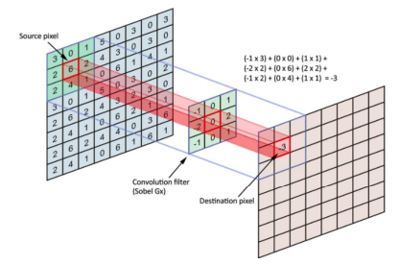

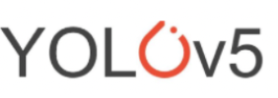
Ⅰ. 과제 배경 및 목적
Creative Thinking : 이미지 분석을 위한 딥러닝 기법 고려 (CNN, YOLO)
1. 이미지 분석을 위한 2가지 딥러닝 기법 고려 (CNN, YOLO)
-. 기법 특성상, YOLO가 CNN에 비해 ‘데이터 수집 환경(모듈 조립 현장)의 노이즈’과 ‘양/불 판정 시간’ 측면에서 유리할 것이라 예상함
: CNN은 판정 정확도 낮을 것이라 예상함 (차이 명확하지 않으면 패턴 인식 어려움, 노이즈 영향 존재)
→ Creative Thinking을 위해, CNN 모델도 실제 구현하여 적합 여부 판단
 | CNN (Convolution Neutral Network) | YOLO (You Only Look Once)
특징 | 이미지의 공간적인 특징(패턴) 기반으로 대상 파악 | Bounding Box 기반 Object Detection 및 Augmentation 적용 후 (Roboflow 활용), 사전 입력된 정답과의 유사성 기반으로 대상 파악
장점 | -. 모델 확대적용 용이 : (똑같은 패턴의 대상을 찾는다는 전제 하에) 추후 확대적용 시, 모델 별 추가적인 데이터 학습 필요 가능성 적음 -. YOLO에 비해 데이터 학습 시간이 덜 소요됨 | -. 데이터 수집 용이 : 학습된 대상(Object)에 대한 판정 정확도/효율이 높음 → 이미지 내 노이즈(촬영 각도, 배경 등)로 인한 판정 악영향 적음 -. CNN에 비해 데이터 판정 시간 짧음 → 양/불 판정 소요시간으로 인한 Loss 감축에 적합
단점 | -. 데이터 수집 어려움 : 이미지 내 노이즈로 인한 판정 악영향 존재(패턴 인식 어려움) → 데이터 수집 시, 노이즈 배제 및 일관적인 조건 유지 필수 -. 양/불 차이가 명확하지 않을 경우 패턴 인식 어려움으로 인해 판정 정확도 떨어짐 | -. 모델 확대적용 어려움 : 추후 확대적용 시, 모델 별 추가적인 데이터 학습 필요 가능성 존재 → 데이터 학습을 위한 전처리(Annotation)에 시간이 더 소요됨

Slide 5
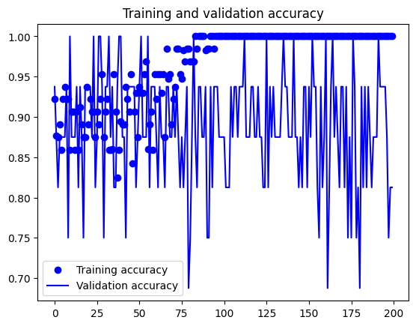
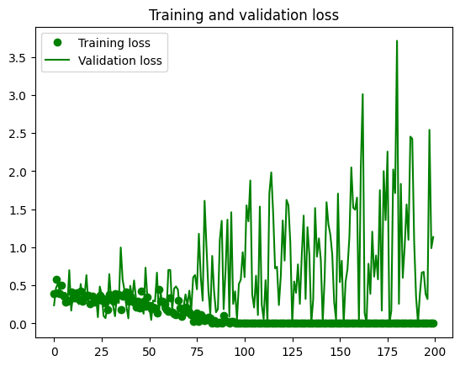
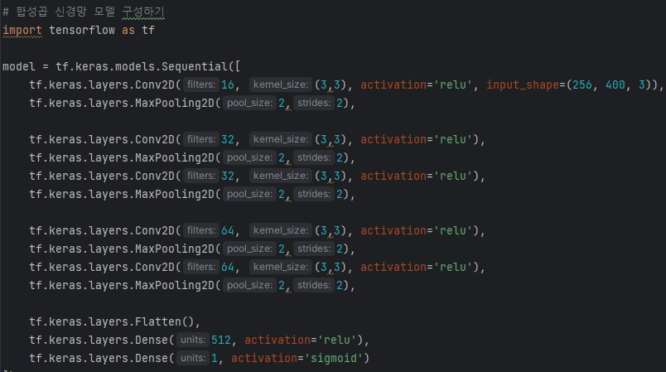
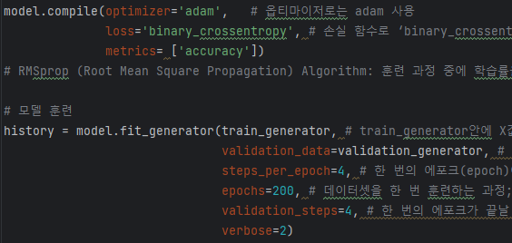
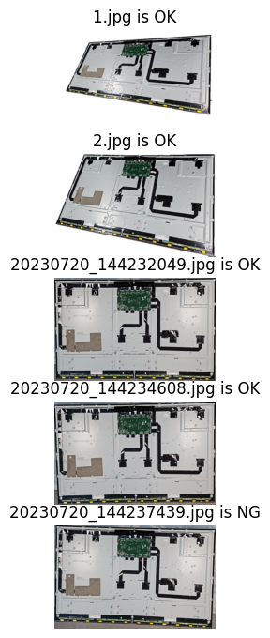
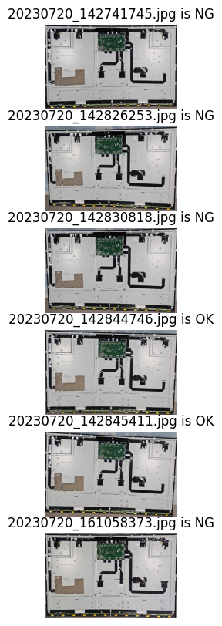
Ⅰ. 과제 배경 및 목적
Creative Thinking : 이미지 분석을 위한 딥러닝 기법 고려 (CNN, YOLO)
2. CNN 모델 구현 및 성능 판별
-. Data 전처리 (Data 분류)
: train/validation/test set을 7:2:1 비율로 분류
→ train/valid/test = 377/108/54 (총 539개의 Data)
-. CNN 성능 판별 결과
: CNN 모델은 양/불 학습 및 판정에 대한 정확도 낮음
(Validation의 발산, Test 시 오판정 22/54건)
→ CNN은 부적합 판단, YOLOv5를 채택하여 과제 진행
 | Data 분류
 | 원본 Data | Train | Validation | Test
OK | 54 | 39 | 10 | 5
NG | 485 | 338 | 98 | 49
Total | 539 | 377 | 108 | 54
[CNN 정확도 그래프 : Validation의 발산] → 학습 정확도 낮음
: Train에 대한 정확도는 수렴함에도 (accuracy=1.0, loss=0.0),
Validation에 대한 정확도 값은 발산함 (빨간색 표시 부분 참조)
-. CNN 모델 코드
[CNN Test 시 오판정 22/54건] → 판정 정확도 낮음
: CNN 모델에 대한 Test 시, Test data 54개 중 오판정 22건 발생
Ex) OK를 NG로 오판정(왼쪽 사진), NG를 OK로 오판정(오른쪽 사진)
[CNN 신경망 구성 코드]
[CNN 모델 학습 코드]
학습 반복 횟수(epoch) : 200회

Slide 6
Ⅰ. 과제 배경 및 목적 – 과제 등록서
과제명 | mini LED 모델의 모듈 배면 FFC CNT 빛 누출 Tape 부착 불량 자동 검출 |  | 리더 | 임지원 연구원 | 지원 DX Driver/ L3 | -
기간 | ’23.04.01~’23.10.13 |  |  | TV UHD1 Project |  | -
과제 개요(추진 배경 및 중점 추진 과제) |  |  | KPI
추진 배경 및 목적 - mini LED 모델 조립 후의 모듈 배면 FFC CNT 빛 누출 Tape 부착 상태에 대한 육안 점검 시, 불량 검출에 대한 오류 가능성이 있으며 검출 시간이 많이 소요됨. - FFC CNT 빛 누출 Tape 부착에 대한 불량 자동 검출 모델을 구현하여, 기존의 육안 점검 방식 대비 불량 검출 정확도를 정량화 및 개선하고 검출 시간을 감소할 수 있도록 함. Data 수집 및 활용 계획 - 모듈 배면 FFC CNT 빛 누출 Tape 부착에 대한 mini LED 모델별 양/불 판정의 사진 Data 수집 - YOLOv5 딥러닝 기법을 활용한 양/불 판정의 분류 분석을 통해 FFC CNT 빛 누출 Tape 부착 불량 자동 검출 모델 구현
실행 계획(Process) |  |  | 실행조직
정량성과 |  | 정성성과
- FFC CNT 빛 누출 Tape 부착 불량 검출 정확도 100% 달성 - FFC CNT 빛 누출 Tape 부착 불량 검출 시간 감소 (약 3분 → 5초) |  | - FFC CNT 빛 누출 Tape 부착 불량 검출 정확도 증가로 모듈 불량률 감소 - 모듈 불량률 감소를 통한 소비자 만족도 증가
구분 | 항목 | 개선 전 | 개선 후 | 개선율
KPI | FFC CNT 빛 누출 Tape 부착 불량 검출 정확도 정량화 및 개선 | - | 정확도 100% | -
 | FFC CNT 빛 누출 Tape 부착 불량 검출 시간 감소 | 검출 시간 약 3분 | 검출 시간 5초 | 97%
4~8월
9월
9~10월
Data 수집 및 준비
Data 학습 및 모델 구현
모델 적용 및 전개
소속 | 이름/호칭 | 구분 | 상근 | 비상근
TV UHD1 Project | 임지원 연구원 | 리더 | 1명 | 0명
합계 |  |  | 1명 | 0명
Data 수집 : mini LED 모델 별 모듈 배면 FFC CNT 빛누출 Tape 부착에 대한 양/불 판정 사진 Data 수집
Data 준비 : 양/불 여부에 따른 사진 Data 분류
Data 학습 : YOLOv5 딥러닝 기법을 통한 Data 학습
모델 구현 및 테스트 : 이미지에 대한 양/불 분류 모델 구현 및 정확도 테스트
현업 적용 방안 도출
팀 내 전파를 통한 확대 전개

Slide 7
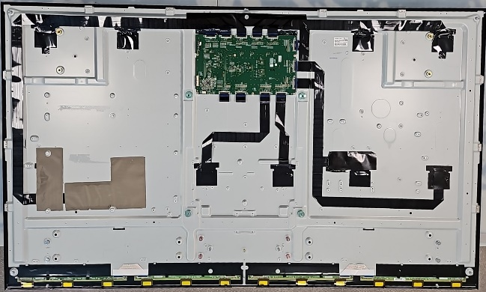
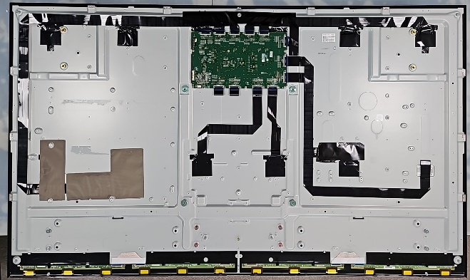
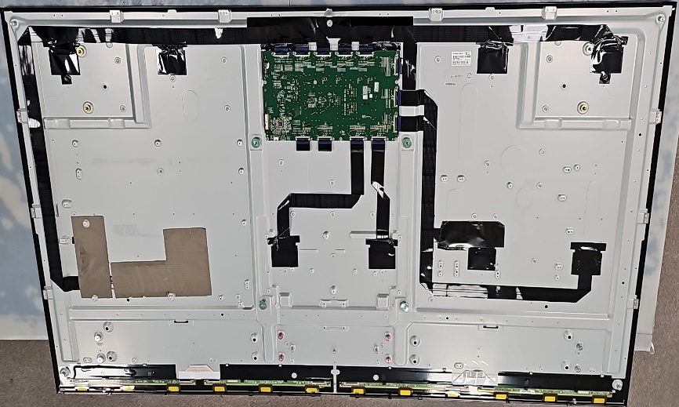
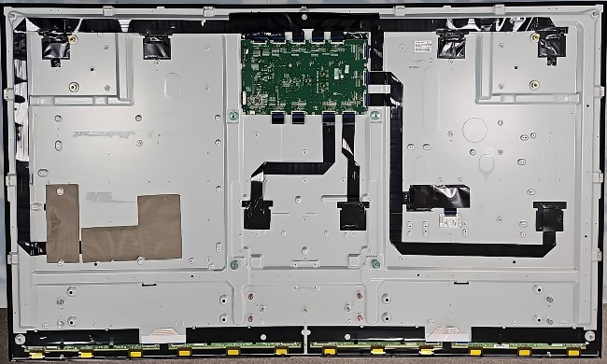
Ⅱ. Data 수집
Data 수집
-. 딥러닝 모델 수립을 위한 모듈 양/불 Case 별 사진 Data 수집
-. Mini LED 모델 별 FFC CNT 빛 누출 Tape 부착 형상이 유사함을 감안, 1가지 모델에 대한(75QNED90) 양/불 사진 Data 수집 진행
[양품 Case 예시 : Tape 8ea 정상 부착]
[불량 Case 예시 : Tape 부착 누락]

Slide 8
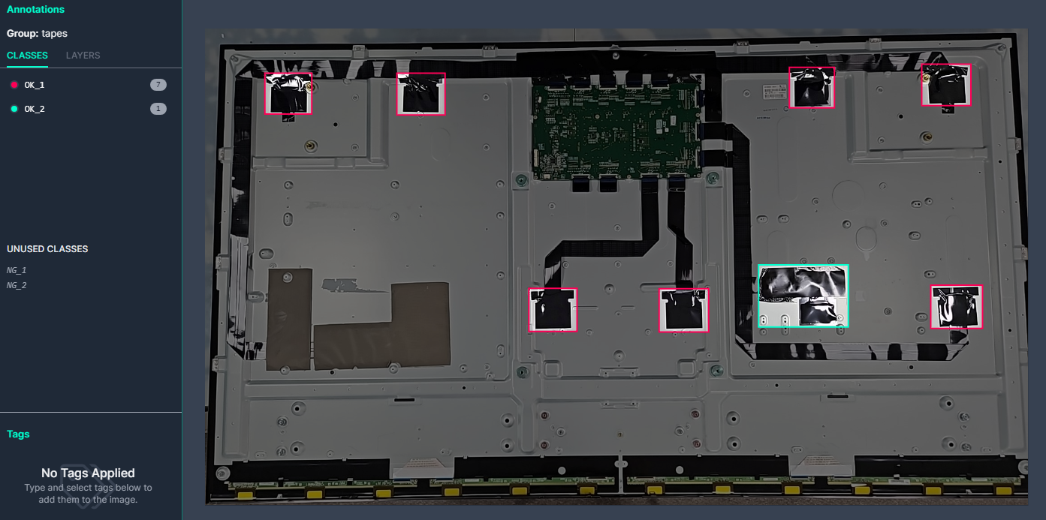
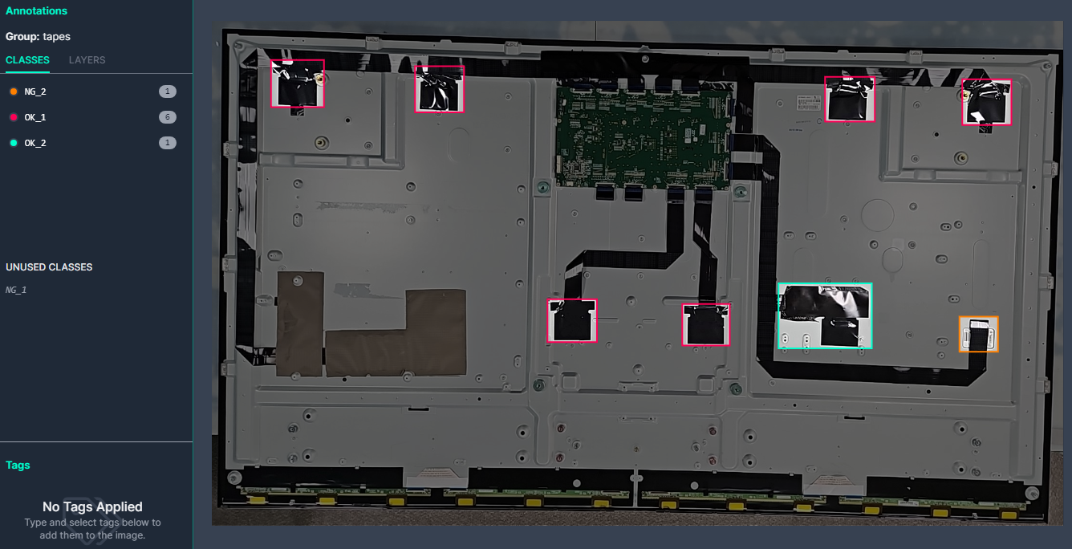
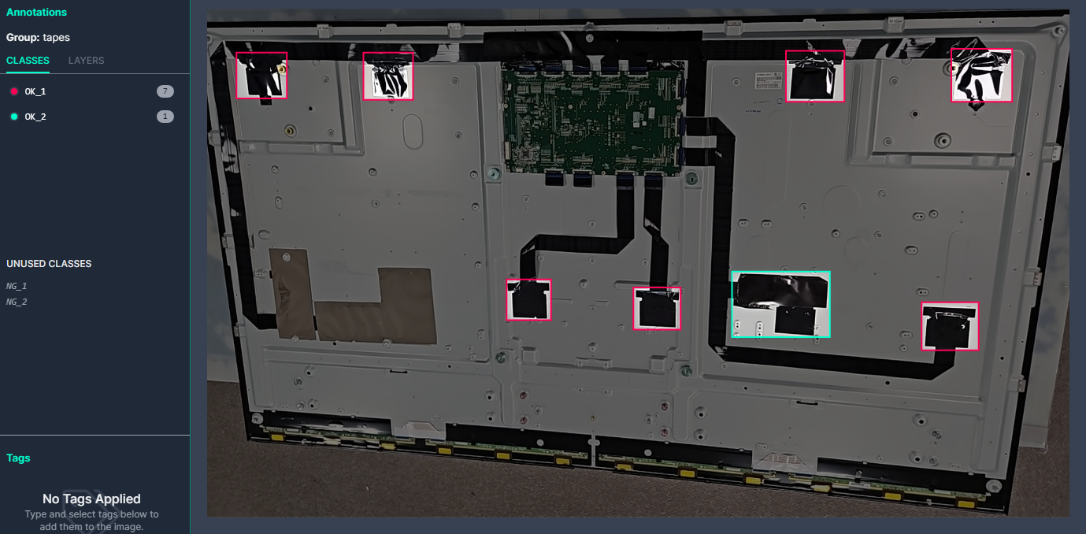
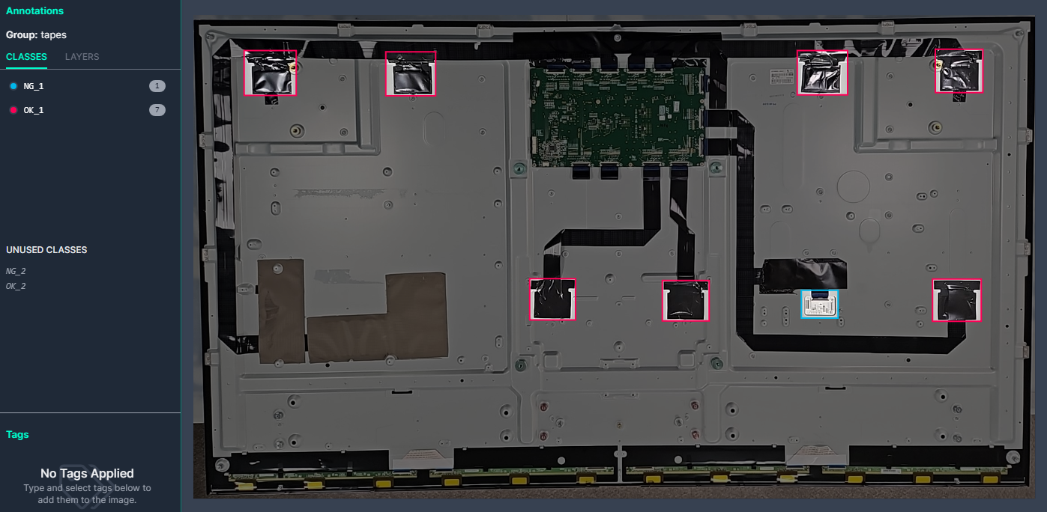
Ⅲ. Data 전처리 (Roboflow 활용)
Data 전처리
: Data를 보다 원활하게 사용하기 위해 Data 전처리 진행 (Roboflow 활용)
1. Data에 대한 Bounding Box 설정을 위해, Annotation 작업 진행
2. Data를 훈련(train) / 검증(validation) / 평가(test) set으로 분류 (초기 설정 비율 = 7:2:1)
3. Data 학습의 Recall 값 확보를 위해, Augmentation 작업으로 이미지 증량 진행 (rotation / shear 적용)
*원본 data 539ea → 1293ea 으로 증량
1. Data에 대한 Bounding Box 설정을 위해, Annotation 작업 진행
[양품 Case Annotation 예시 : Tape 8ea 정상 부착]
[불량 Case Annotation 예시 : Tape 부착 누락]

Slide 9
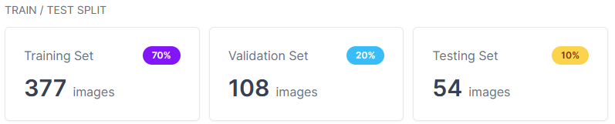
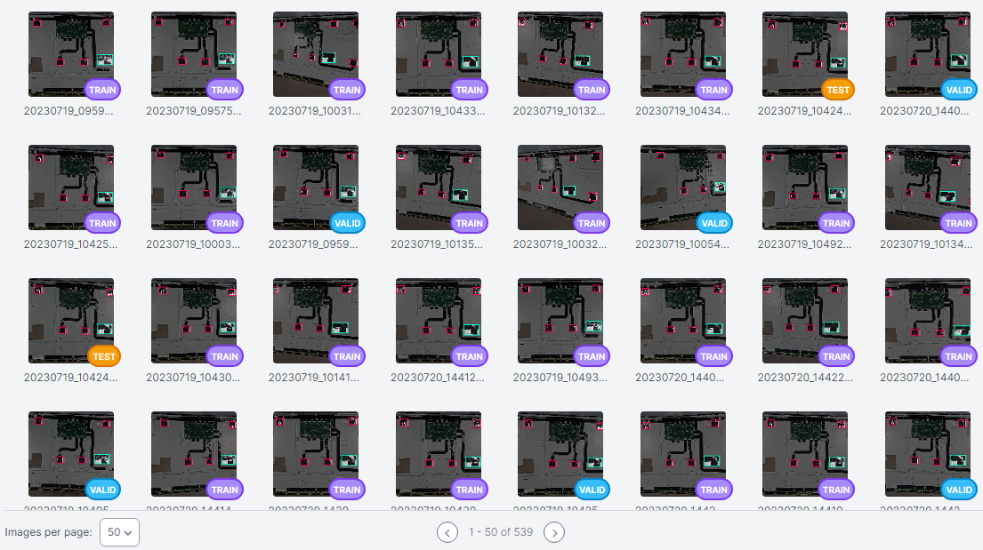
Ⅲ. Data 전처리 (Roboflow 활용)
Data 전처리
: Data를 보다 원활하게 사용하기 위해 Data 전처리 진행 (Roboflow 활용)
1. Data에 대한 Bounding Box 설정을 위해, Annotation 작업 진행
2. Data를 훈련(train) / 검증(validation) / 평가(test) set으로 분류 (초기 설정 비율 = 7:2:1)
3. Data 학습의 Recall 값 확보를 위해, Augmentation 작업으로 이미지 증량 진행 (rotation / shear 적용)
*원본 data 539ea → 1293ea 으로 증량
2. Data를 훈련(train) / 검증(validation) / 평가(test) set으로 분류 (초기 설정 비율 = 7:2:1)

Slide 10
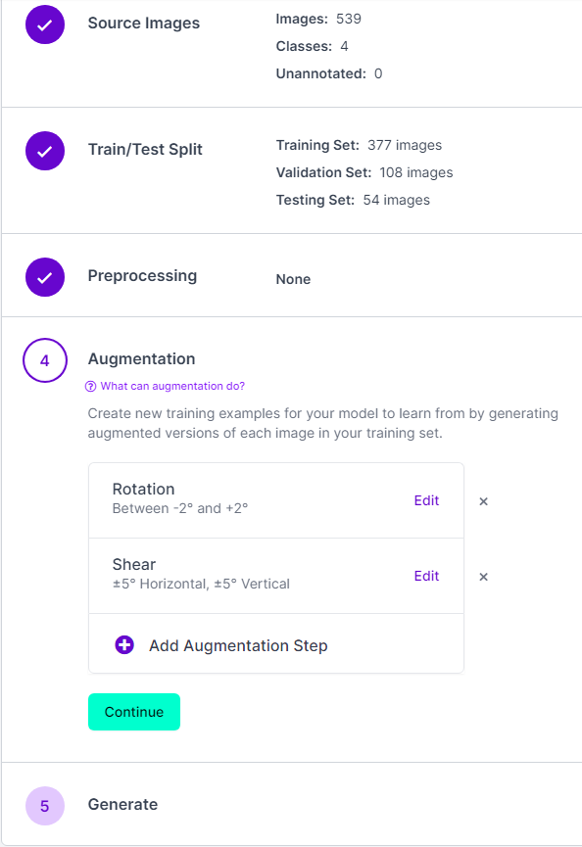
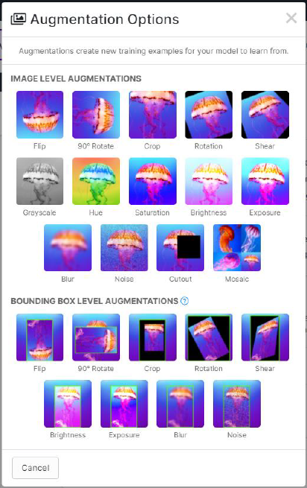
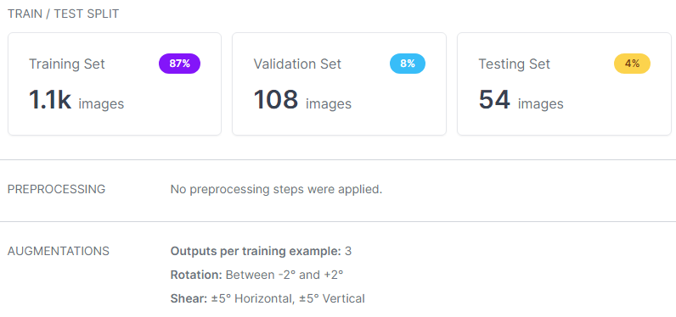
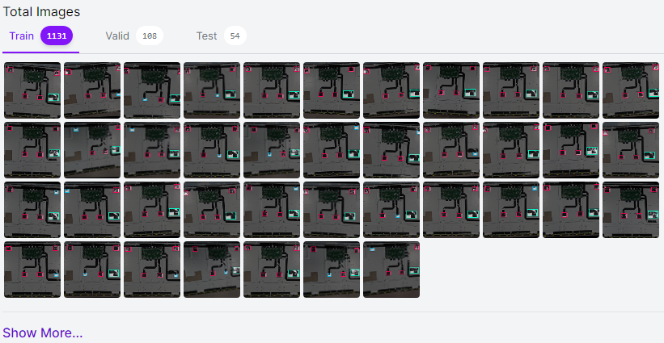
Ⅲ. Data 전처리 (Roboflow 활용)
Data 전처리
: Data를 보다 원활하게 사용하기 위해 Data 전처리 진행 (Roboflow 활용)
1. Data에 대한 Bounding Box 설정을 위해, Annotation 작업 진행
2. Data를 훈련(train) / 검증(validation) / 평가(test) set으로 분류 (초기 설정 비율 = 7:2:1)
3. Data 학습의 Recall 값 확보를 위해, Augmentation 작업으로 이미지 증량 진행 (rotation / shear 적용)
*원본 data 539ea → 1293ea 으로 증량
3. Augmentation 작업으로 이미지 증량 진행 (rotation / shear 적용)

Slide 11
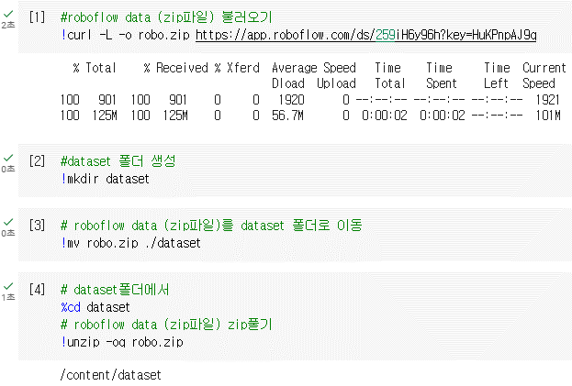
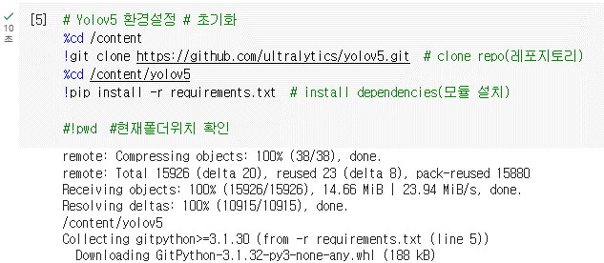
Ⅳ. Data 학습 및 모델 구현 (YOLOv5 활용)
Data 학습 및 모델 구현 (YOLOv5 활용)
: Data 학습 및 모델 구현을 위한 Code 작성
1. 이미지 Data Load (Roboflow Data URL 입력)
2. YOLOv5 환경 설정
3. Data 학습(train) 및 검증
1. 이미지 Data Load (Roboflow Data URL 입력)
Roboflow Data URL 입력
2. YOLOv5 환경설정
…

Slide 12
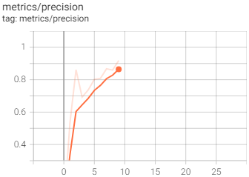
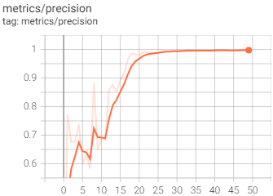
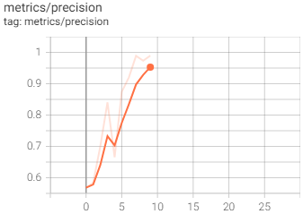
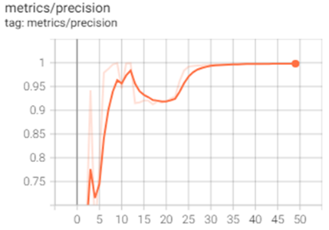
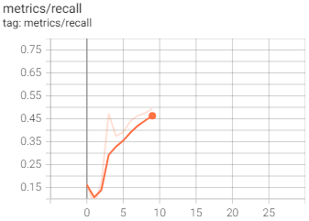
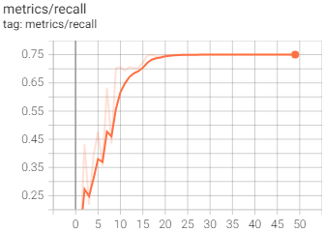
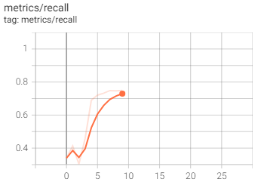
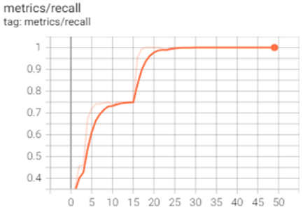
Ⅳ. Data 학습 및 모델 구현 (YOLOv5 활용)
Data 학습 및 모델 구현 (YOLOv5 활용)
: Data 학습 및 모델 구현을 위한 Code 작성
1. 이미지 Data Load (Roboflow Data URL 입력)
2. YOLOv5 환경 설정
3. Data 학습(train) 및 검증
3. Data 학습(train) 및 검증
Img size, batch 개수, 학습 반복 횟수(epoch)
학습모델 종류(YOLOv5)
-. 이미지 증량 전/후, 학습 반복 횟수 별(10회/50회) 판정 정확도 비교
→ 이미지 증량 후 50회 학습 시 충분한 정확도와 정밀도를 가짐 (Precision 0.998, Recall 1)
1) 이미지 증량 전
-. Epoch 10 : Precision 0.919, Recall 0.494
-. Epoch 50 : Precision 0.997, Recall 0.750 → 이미지 증량 필요
2) 이미지 증량 후
-. Epoch 10 : Precision 0.990, Recall 0.750
-. Epoch 50 : Precision 0.998, Recall 1
[Epoch 10]
[Epoch 50]
[Epoch 10]
[Epoch 50]

Slide 13
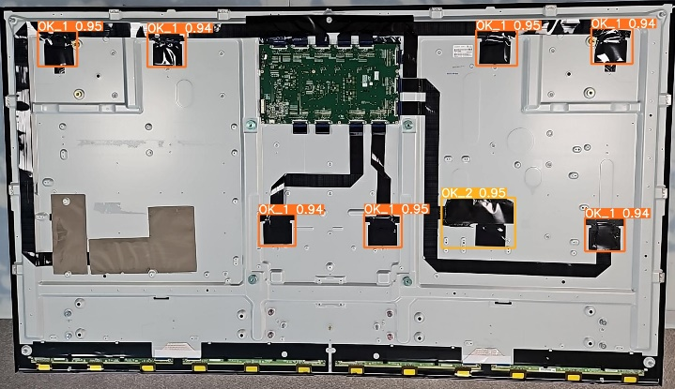
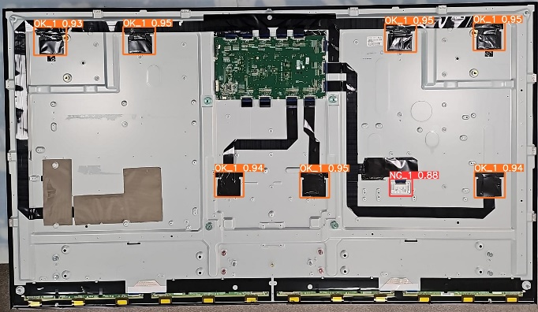
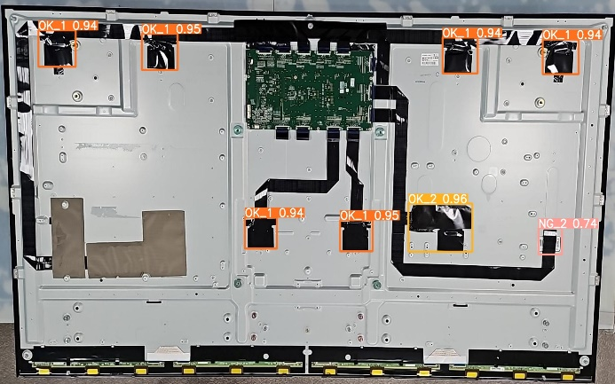
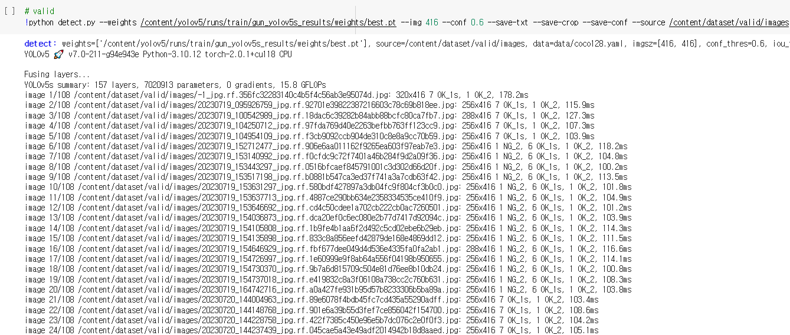
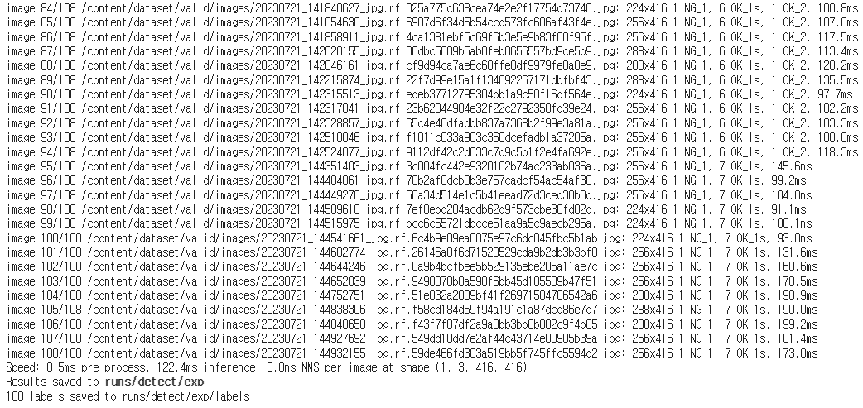
Ⅴ. 모델 평가 및 성과
모델 평가 (validation)
-. 양/불 판정 정확도 확인 : Validation Set 108ea 모두 정답 확인 (판정 정확도 100%) -. 양/불 판정 소요시간 확인 : Validation Set 108ea 모두 판정 소요시간 0.2초 이내임을 확인 (판정 소요시간 약 0.2초)
…
정량적/정성적 성과
정량적 성과 | 정성적 성과
- ‘FFC CNT 빛 누출 Tape’ 부착 불량 검출 정확도 100% 달성 - ‘FFC CNT 빛 누출 Tape’ 부착 불량 검출 시간 감소 (약 3분 → 5초) : 5초 시나리오 - 사진 촬영(1초) 및 업로드(1초) → 양/불 판정(0.2초) → 판정 결과 확인(2초) | - ‘FFC CNT 빛 누출 Tape’ 부착 불량 검출 정확도 증가로 모듈 불량률 감소 : 빛 누출, 결로 불량 등 ‘FFC CNT 빛 누출 Tape’ 부착 불량으로 인한 모듈 불량률 감소 - 모듈 불량률 감소를 통한 소비자 만족도 증가

Slide 14
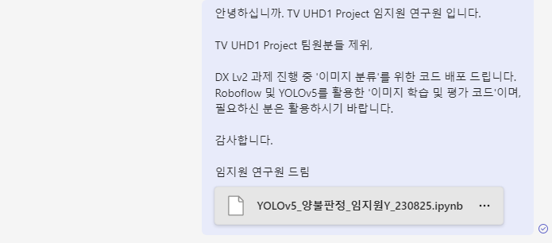
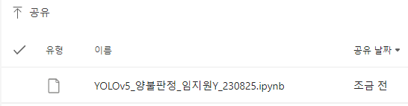
Ⅵ. 확산 전파 및 향후 계획
확산 전파
-. 팀내 이미지 분류 소스코드 배포를 통한 확산전파 완료 (Teams 활용)
: 이미지 분류를 위한 이미지 학습 및 평가 소스코드 배포함
향후 전개 계획 (확대 적용 / 현업 적용)
1. 확대 적용 방안
1) 초기 검증 모델(75QNED90)외 타 mini LED 모델에 대한 ‘FFC CNT 빛 누출 Tape’ 부착 검증 진행 및 정확도 확인
→ 타 mini LED 모델 수평전개를 통한 검증 모델 개선
2) 개선 모델 팀내 배포 및 업체 배포 후 확대 검증 진행
2. 현업 적용 방안
1) 현업 적용 계획
-. 단기 : BM사 에서 ‘FFC CNT 빛 누출 Tape’ 부착 불량 이미지 사진 Data를 받아, 국내에서 양/불 판정 진행
-. 장기 : BM사 생산라인 적용 검토 및 실제 적용하여, 현지에서의 ‘FFC CNT 빛 누출 Tape’ 부착 불량 검출에 활용
2) 현업 적용을 위한 필요 조건
-. 다양한 mini LED 모델의 모듈 배면 ‘FFC CNT 빛 누출 Tape’ 부착 불량 데이터 수집 및 학습 필요

Slide 15
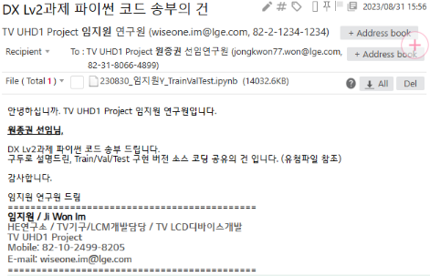
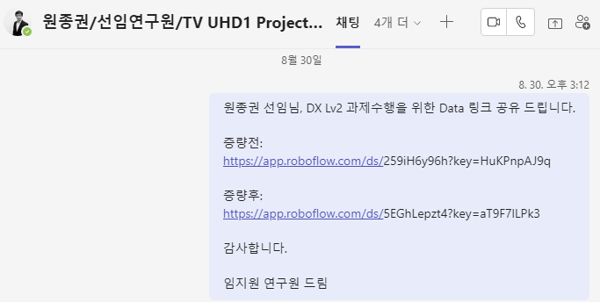
Ⅶ. 프로세스/사람 변화 관리 및 Communication
프로세스/사람 변화 관리
1. 프로세스 변화 관리 계획
-. BM사 출하검사 시, 모듈 배면 이미지 Data 공유 요청
: 학습 Data 수량 증량을 통한, 양/불 판정 모델 정확도 향상
-. 향후 BM사 출하검사 시, 양/불 판정 자동화 모델로 모듈 부착불량 검출 요청
2. 사람 변화 관리 계획
-. FFC CNT 빛 누출 Tape 부착 불량 검출 자동화 모델 배포하여, 판정 소요시간 단축 (KPI 판정 소요 시간 : 약 3분 → 5초)
-. 코딩 및 Data 공용 폴더 업로드 하여, Data 업데이트 가능하도록 조치
: 다양한 mini LED 모델의 ‘FFC CNT 빛 누출 Tape’ 부착에 대한 모듈 배면 사진 Data 수집을 통해 학습 Data 수량 증가를 통한, 양/불 판정 모델 수평전개 및 성능 향상
Communication (이해관계자와의 커뮤니케이션)
: ‘이미지 분석’ DX 과제 진행자에게, 이메일 및 Teams를 통한 지속적인 소스코드 및 데이터 공유
-. 이메일을 통한 소스코드 공유
-. Teams를 통한 이미지 데이터 (roboflow URL) 공유

